Slide 1

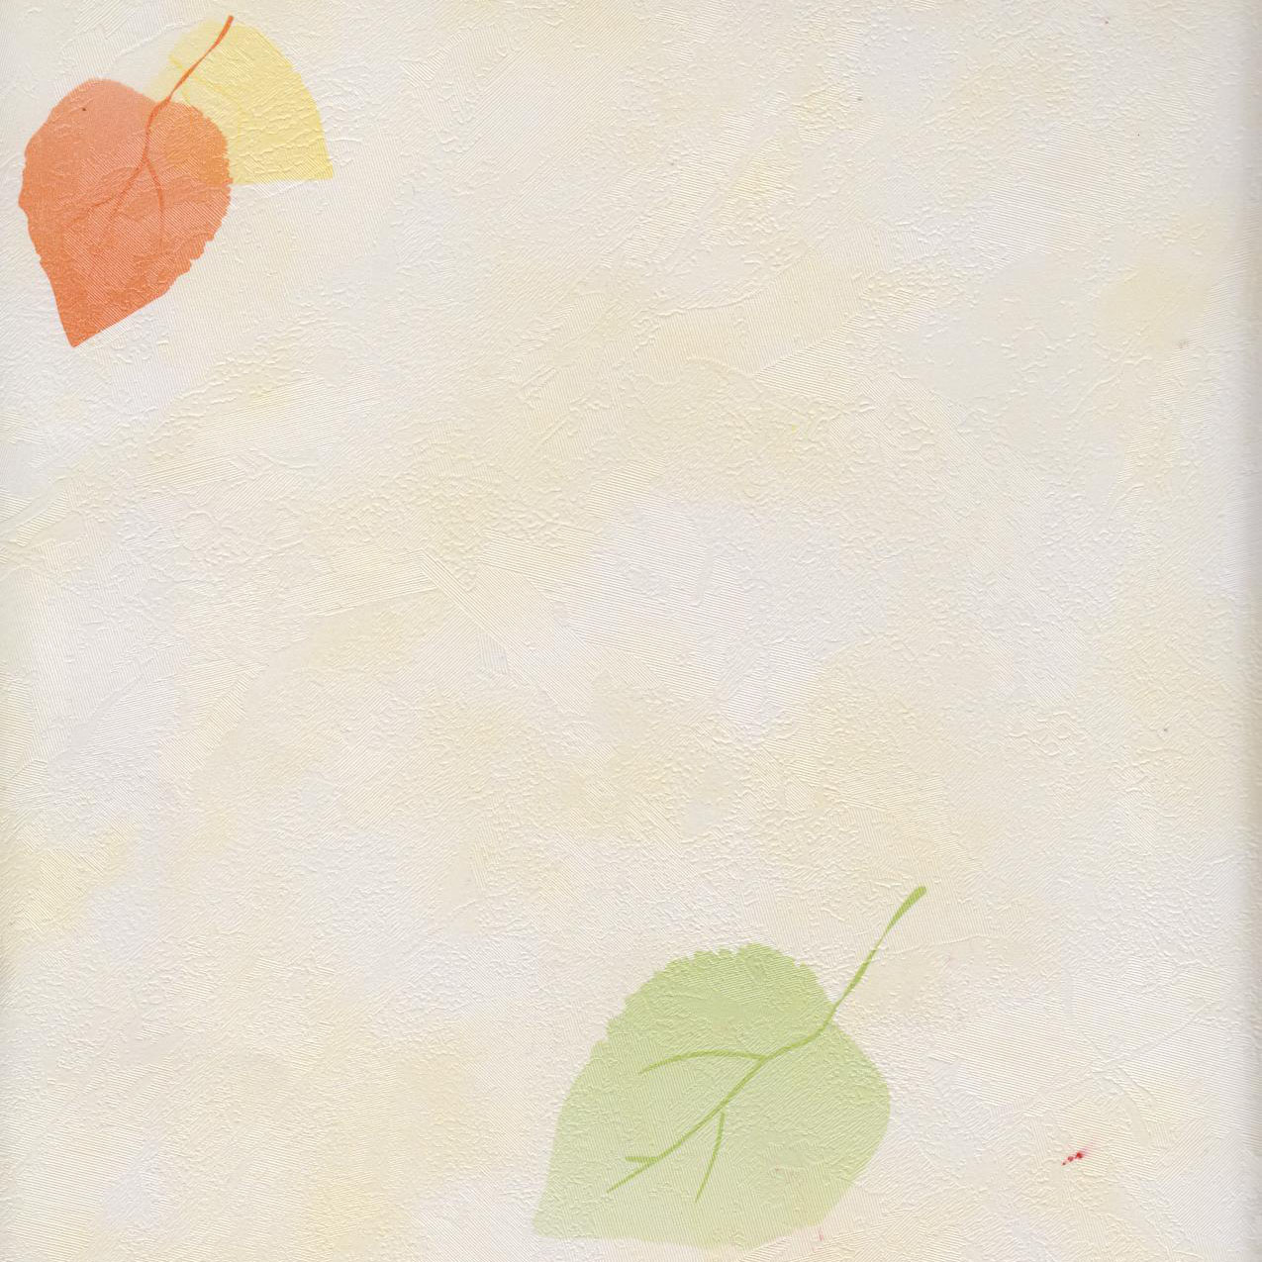
ỦY BAN NHÂN DÂN QUẬN LONG BIÊN
TRƯỜNG MẦM NON GIA QUẤT
HoẠT động LÀM QUEN VĂN HỌC
Đề tài: Chú Ếch xanh và bạn Rùa nhỏ
( Kể chuyện cho trẻ nghe)
Đối tượng: 24 -36 tháng ( NTD1)
Giáo viên: Đỗ Thị Kim Ngân
Năm học 2020 - 2021

Slide 2

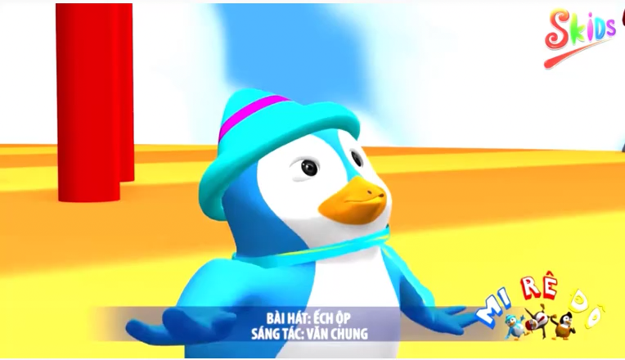
1.Ổn định tổ chức
Cô cùng trẻ hát bài: Ếch ộp

Slide 3

2. Phương pháp và hình thức tổ chức
Cô kể lần 1: Kết hợp cử chỉ điệu bộ

Slide 4


Lần 2: Cô cho trẻ xem phim hoạt hình câu chuyện chú Ếch xanh và bạn Rùa nhỏ

Slide 5

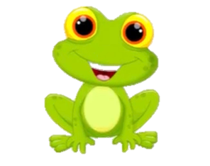

* Đàm thoại và trích dẫn
Chúng mình vừa được gặp lại hai nhân vật nào?

Slide 6

Ếch xanh thường làm gì?

Slide 7

Khi tập nhẩy Ếch xanh đã phát hiện ra điều gì?

Slide 8


Dưới ụ đất có cái gì nhô ra?

Slide 9
Cái đầu bé xinh cất tiếng nói là ai?

Slide 10

Ếch xanh nói gì với bạn Rùa?

Slide 11
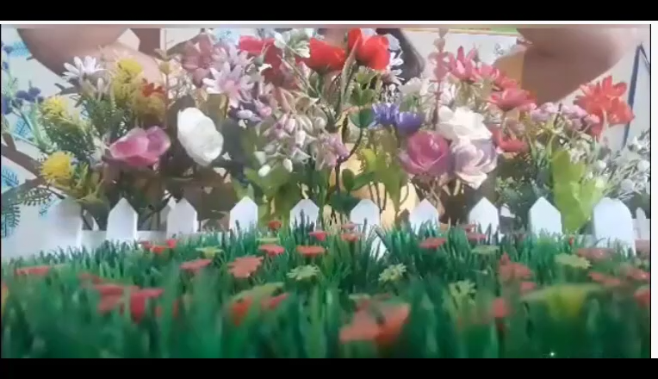
Lần 3: Cô diễn rối que câu chuyện
“ Chú Ếch xanh va bạn Ruà nhỏ”

Slide 12
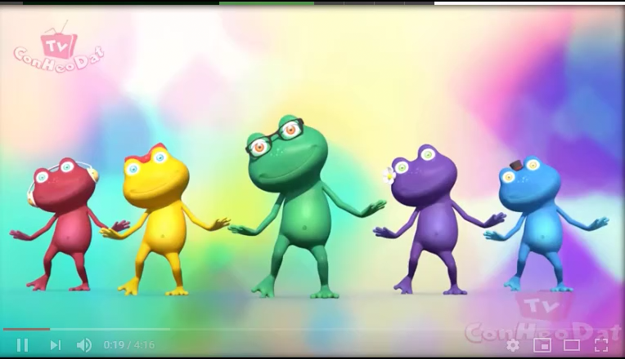
3. Kết thúc
Cô cùng trẻ hát bài: “ Chú Ếch con”

Slide 13
Xin chào và hẹn gặp lại các bé

